Slide 1
LDA_model

Slide 2
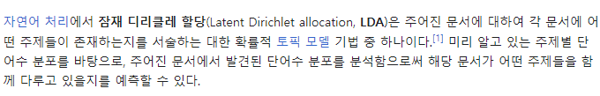
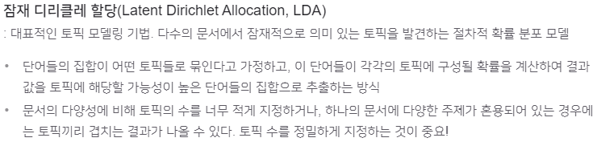
LDA(Latent Dirichlet Allocation)
https://ko.wikipedia.org/wiki/%EC%9E%A0%EC%9E%AC_%EB%94%94%EB%A6%AC%ED%81%B4%EB%A0%88_%ED%95%A0%EB%8B%B9

Slide 3
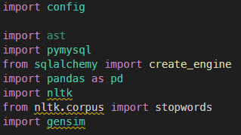
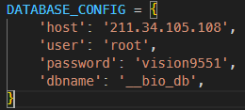
main.py
config.py

Slide 4
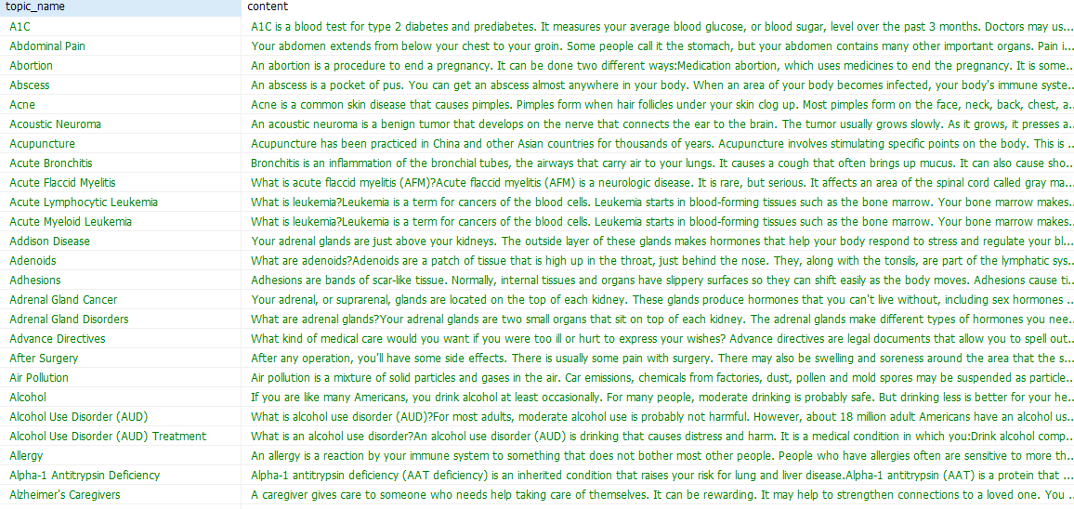

Slide 5
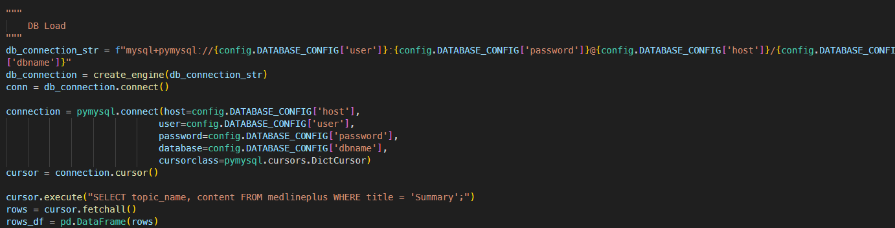
DB 조회하여 medlineplus의 Summary정보 불러와서 DataFrame으로 만듬

Slide 6
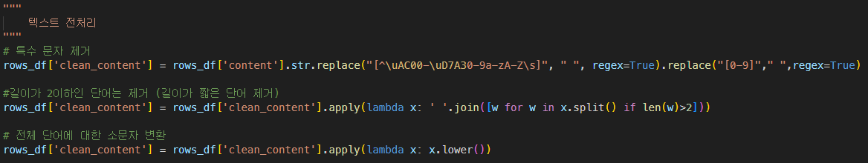
텍스트 전처리 ( 정규식 활용 replace, 짧은 단어 제거, 소문자로 변환 )

Slide 7
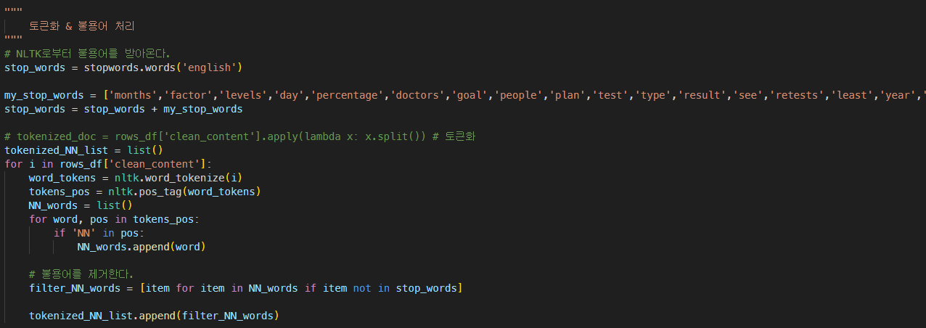
NLTK로부터 불용어 세트를 받아온 뒤, 사용자정의 불용어와 합쳐서 불용어 처리를 진행함
토큰화 한 뒤, 품사 태깅하여 명사만 추출하는 로직 적용

Slide 8
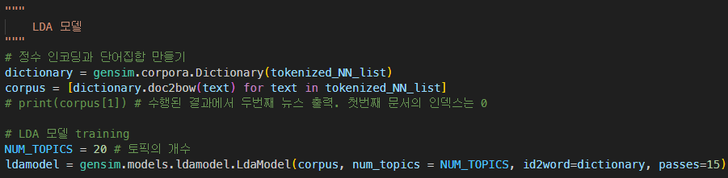
LDA 모델 적용 부분 ( 현재 모델 수정 전 = 레퍼런스 제공과 같은 상태 )

Slide 9
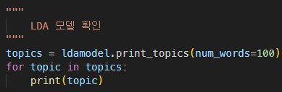
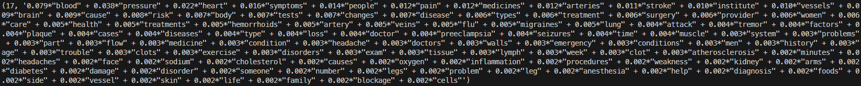
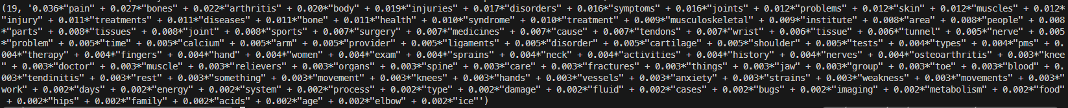
LDA 모델 학습되어 추출되는 topic(카테고리)

Slide 10
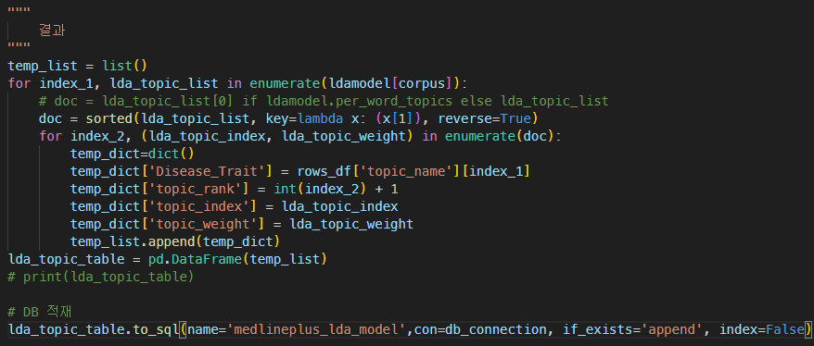
DB 적재를 위해 데이터 구조 잡은 뒤, DB에 적재하여 sql문으로 데이터 조회 및 추후 가공에 도움이 되기위한 후처리 작업

Slide 11
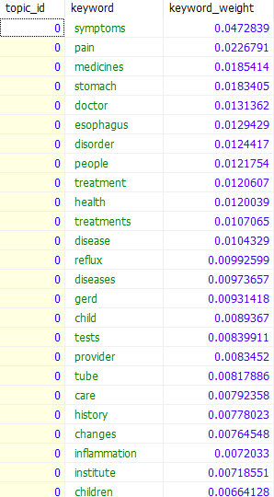
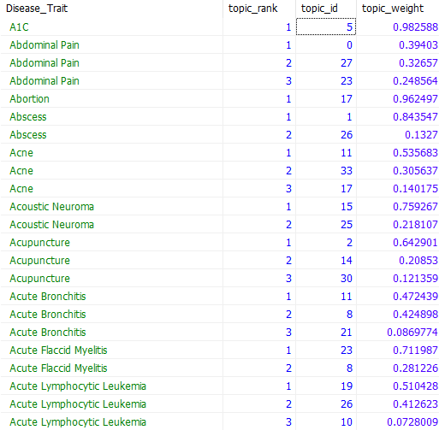
lda_model
lda_model_keyword_list

Slide 12
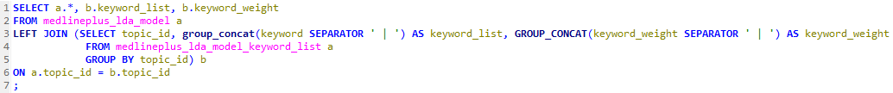
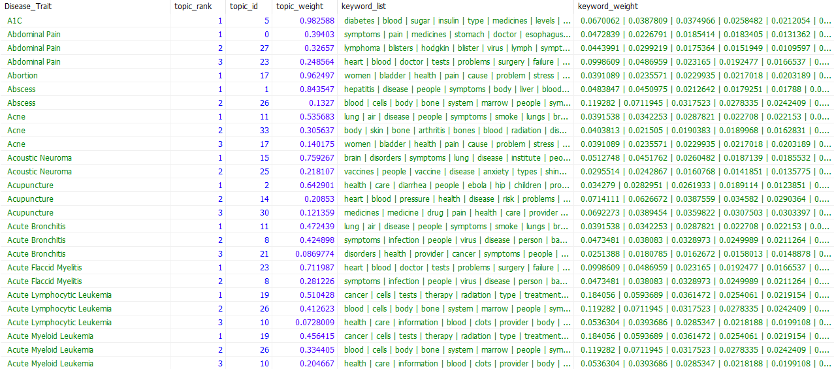

Slide 13
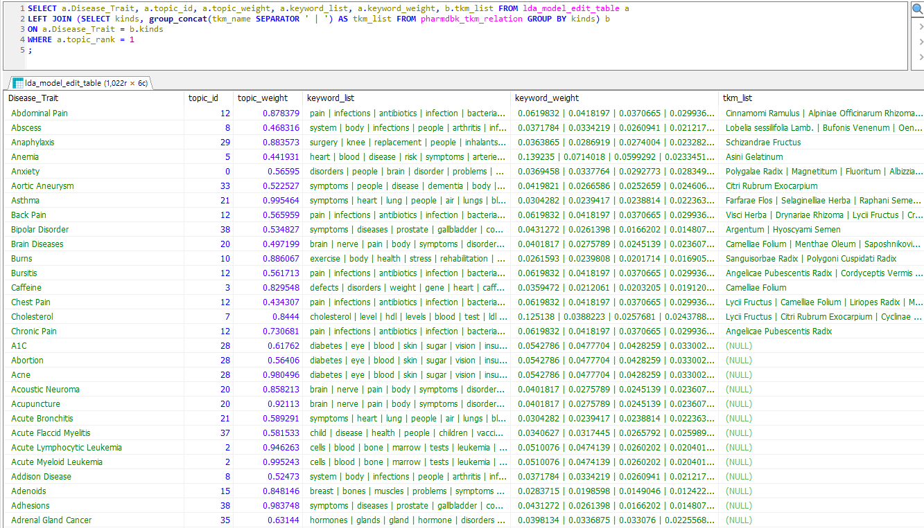

Slide 14
LDA적용 후 로직

Slide 15
D/T 1번
medlineplus Summary 1번
LDA 모델
topic 1 : 0.8
topic 2 : 0.2
D/T 2번
medlineplus Summary 2번
LDA 모델
topic 2 : 0.9
topic 5 : 0.1

Slide 16
pharmdbk
D/T 1번
TKM 1, TKM 2 ...
pharmdbk
D/T 2번
TKM 3, TKM 1 ...

Slide 17
D/T 1번
medlineplus Summary 1번
topic 1 : 0.8
TKM 1, TKM 2 ...
topic 2 : 0.2
D/T 2번
medlineplus Summary 2번
topic 2 : 0.9
TKM 3, TKM 1 ...
topic 5 : 0.1

Slide 18

D/T 1번
medlineplus Summary 1번
topic 1 : 0.8
TKM 1, TKM 2 ...
topic 2 : 0.2
D/T 2번
medlineplus Summary 2번
topic 2 : 0.9
TKM 3, TKM 1 ...
topic 5 : 0.1
예시) topic 2의 경우

Slide 19
topic 2의 경우
topic 5의 경우
D/T 3번
medlineplus Summary 3번
topic 2 : 0.7
pharmdbk정보 X
topic 5 : 0.3
D/T 3번의 고유 TKM 추천도
TKM 1 : 0.415, TKM 2 : 0.07, TKM 3 : 0.345

